Slide 1
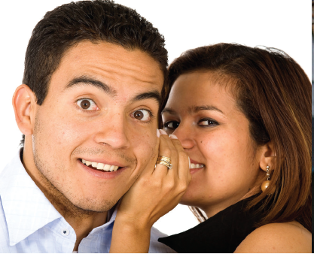
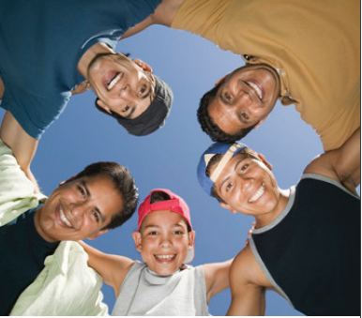
Hablemos Sobre el Flu
Presentado por: La Coalición Acción para la Inmunización de Arkansas y el Departamento de Salud de Arkansas
A través de los fondos de: La Asociación de Oficiales de Salud de los Estados y Territorios del País
Con apoyo de: La Universidad Emory
Notes:
Tendrá que tener esta diapositiva mostrada en la pantalla mientras la gente este llegando y tomando sus lugares.
Empiece el taller a tiempo y termínelo a tiempo. El taller esta diseñado para tomar máximo una hora. Al ser puntual usted muestra respeto por su audiencia y su tiempo.
Una vez que todos estén sentados y se miren cómodos, vaya al frente del cuarto y empiece con las presentaciones de cada persona.

Slide 2
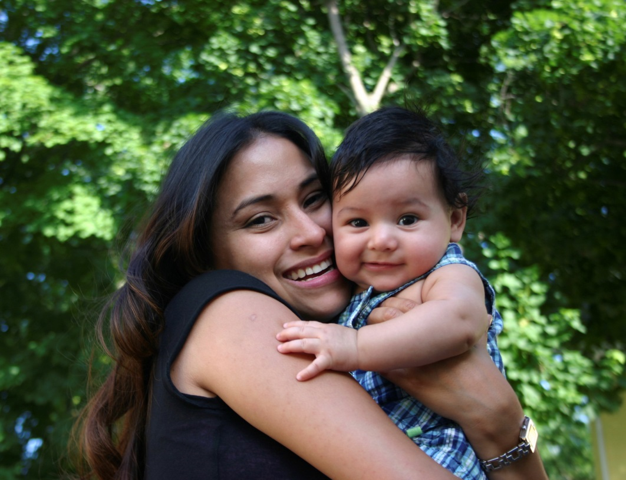
Presentaciones
Notes:
Slide 2- Presentaciones (Pagina 1 del Cuadernillo)
Preséntese usted mismo. De su nombre, su posición y el nombre de la organización que representa. Provea cualquier información adicional acerca de su organización que quiera compartir. En seguida, ofrezca un ejercicio como introducción. Si tiene un grupo grande, quizá solo quiera ir alrededor pidiendo que se presente cada uno a si mismo. Pídales que le digan si han tenido la vacuna contra la gripe antes para que pueda adaptar su presentación a su grupo. Quizá deba tomar un enfoque diferente con un grupo que ya esta familiarizado con la vacuna contra la gripe que con uno que este ansioso de obtener una vacuna contra la gripe (flu). Si tiene un grupo mas pequeño, usted puede hacer un ejercicio como el siguiente::
Un Ejercicio de Presentación Simple:
Dígale a la gente que se junte con una persona que no conoce.
Pídale que entreviste a su compañero para saber:
Su nombre
Ocupación
Si se ha puesto alguna vez la vacuna contra la gripe o no
Haga que cada persona tome su turno para presente a su compañero al grupo.

Slide 3
Bosquejo
¿Qué es el flu?
¿Cómo mantener a su familia sin enfermarse?
¿Qué debe hacer si se enferma?
¿Hablemos de la vacuna contra el flu
Experiencias sobre el flu
Preguntas e inquietudes
Notes:
Slide 3 – Descripcion General
Diga: “Hoy, vamos a estar hablando acerca de:
Lo que es realmente la gripe
Como mantener a su familia sin enfermarse
Que debe hacer si se enferma
Hablaremos acerca de la vacuna de la gripe
Hablaremos acerca de algunas experiencias con la gripe y preocupaciones que usted tenga acerca de la vacuna
Pero, antes de empezar, nos gustaría saber mas acerca de lo que usted ya sabe acerca de la gripe y la vacuna de la gripe, así que le pediré que haga esta “actividad de calentamiento.”
Reparta la hoja de actividad de calentamiento. Considere leer cada pregunta en voz alta en caso de que alguien tenga dificultad al leer las preguntas. De suficiente tiempo a que ellos la llenen y se la regresen a usted.
Después, refiérase a la lección. Si el cuadernillo con la lecciones no fueron repartidas durante la registración, las repartirá ahora. Asegúrese que cada quien tenga una copia.

Slide 4
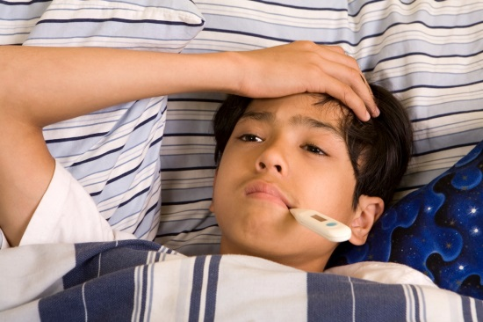
¿Qué es el flu?
La causa es un virus
También se le llama “influenza”
Aparece rápidamente
Puede durar de 2 días a 2 semanas (usualmente alrededor de 7días)
Notes:
Slide 4 – ¿Que es la Gripe? (Pagina 1 del cuadernillo )
Diga: “Hablemos sobre la gripe. Por favor habrá su cuadernillo de lecciones en la pagina 1. Mirando a su lección, ¿puede alguien decirme que causa la gripe?” (Si nadie levanta su mano, refiérase a la primera declaración.) Su respuesta puede ser: “Si, muy bien. La gripe es causada por un germen llamado virus. Otro tipo de germen es llamado bacteria. Las enfermedades causadas por una bacteria son tratadas con un antibiótico. Usted puedo haber padecido dolor de garganta causado por la bacteria strep y haber recibido tratamiento con un antibiótico. Pero, la gripe es causada por un virus, así que un antibiótico no tiene efecto sobre la gripe. Sin embargo, la gripe puede ser tratado con un medicamento antiviral que es especifico para la gripe. No es útil para otros virus y tiene mejor efecto si se administra dentro de las primeras 48 horas en que la persona se enferma. “Usamos la palabra gripe o Flu, pero flu es la forma corta para decir Influenza. La manera que usted puede decir que su malestar es probablemente flu o gripe, es que aparece muy rapidamente y dura entre 2 días a 2 semanas.”

Slide 5
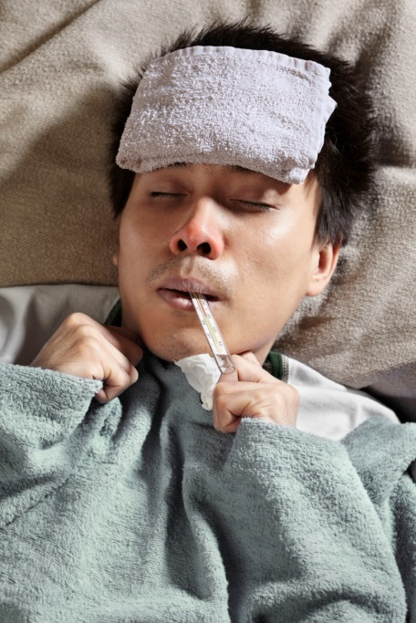
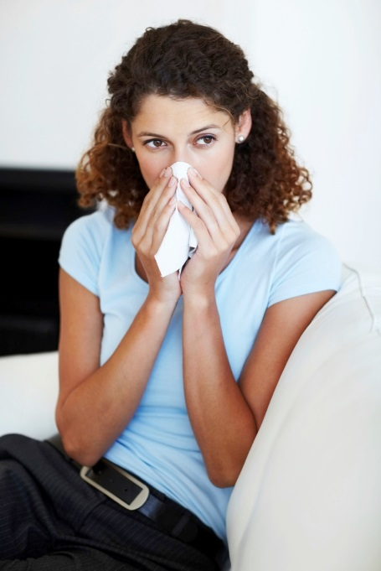
¿Cómo sabré si tengo Flu?
Flu
Catarro
Usted puede tener:
Fiebre
Escalofrío
Dolor de cuerpo
Tos
Sueño/Fatiga
Notes:
Slide 5 – ¿Como sabré si tengo la Gripe (Flu)? (Pagina 2 del cuadernillo)
Diga: “¿Puede usted mencionar algunos de los síntomas o cosas que usted siente cuando esta enfermo con la influenza o flu?” Las respuestas que debiera recibir sin un orden en particular son:
Fiebre
Escalofrío
Dolor de cuerpo (cuerpo cortado)
Tos
Fatiga o somnolencia (con ganas de solo dormir)
Dolor de cabeza
Dolor de garganta
Secreción nasal
Estornudos
“¿Alguno puede decirme como se siente tener fiebre, escalofrío, o dolor de cuerpo?” La respuesta puede ser:
Fiebre
Su cuerpo se siente caliente
Temperatura en el termómetro sobre 37.5–38.3 °C (99.5–100.9 °F) rectalmente (en la cola, atrás)
Temperatura en termómetro sobre 37.7 °C (99.9 °F) oralmente (en la boca)
Temperatura en termómetro sobre 37.2 °C (99.0 °F) bajo el brazo o en el oído.
Su cuerpo siente frio (puede preceder una sensación de calor)
Sudoración
Escalofrió
Siente frio
Tiembla
Dolor de cuerpo
Duelen los músculos
Duelen los huesos
“Puede alguno decirme que se siente o como suena o como se ve alguien con tos o fatiga?” La respuesta puede ser:
Tos
Pida que demuestren una tosedura
Fatiga
Cansancio
Con sueño

Slide 6
¿Cómo sabré si tengo flu?
Dolor de cabeza
Dolor de garganta
Secreción o congestión nasal
Estornudos
Los niños pueden tener:
Vómito
Diarrea
Malestar estomacal
Notes:
Slide 6 – ¿Como sabré si tengo la Gripe (Flu)? (Pagina Page 2 del cuadernillo)
Diga: Puede alguien decirme como se siente o se oye cuando tiene dolor en la cabeza, malestar en la garganta, secreción nasal o estornudos?” Las respuestas pueden incluir:
Dolor en la cabeza (apunte la cabeza)
Dolor de cabeza
Dolor en el cuello
Malestar de la garganta (Apunte al garganta)
Dolor en la garganta
Sonido raro de la voz
Secreción nasal (Apunte la nariz)
Nariz tapada
Moqueo de la nariz
Congestión nasal
Estornudo (Haga que alguien demuestre un estornudo)
Achuu
“Los niños pueden tener también vomito, diarrea y dolor de estomago. ¿Que queremos decir con vomito?”
Las respuestas pueden ser:
Sacar lo que esta en el estomago, volviendo el estomago
“¿Que queremos decir con diarrea?”
Estar suelto del estomago - Hacer del 2 en forma mas liquida
Popo que esta muy aguada - heces sueltas
“¿Conoce alguien otro nombre para decir malestar estomacal?”
Nauseas
Dolor de panza
“No todos los niños vomitan y no todos padecen la fiebre. Pero es común que se presenten en la gripe o flu.”
Si usted va a la clínica, le pueden hacer una prueba obteniendo una muestra de la secreción de la parte de atrás de su nariz para ver si usted tiene flu.

Slide 7
¡Cómo mantener a su familia sin enfermarse!
Lávese las manos a menudo con agua y jabón.
Si no tiene agua y jabón a la mano, use un desinfectante para manos a base de alcohol.
Notes:
Slide 7 – ¿Como Mantener a Mi Familia Sin Enfermarse? (Pagina 2 del cuadernillo)
Diga: “La gripe puede transmitirse muy fácilmente de una persona a otra. Los gérmenes se pasan fácilmente a través de estornudos o contacto con superficies contaminadas con los gérmenes. Es importante prevenir esta diseminación para mantener a usted y a su familia sin enfermarse. Si una persona se enferma, pone a todos los que están a su alrededor en riesgo de desarrollar el flu incluyendo su familia y seres queridos. Afortunadamente, hay maneras simples de prevenir que nos enfermemos y experimentemos esos desagradables síntomas de los que hemos hablado. Debe lavarse las manos con agua y jabón. Si agua y jabón no se encuentran disponibles, puede usar un desinfectante para manos a base de alcohol.”

Slide 8
Como lavarse efectivamente
Cuando se lave las manos con agua y jabón:
Moje sus manos con agua limpia saliendo de la llave y aplique jabón. Use agua tibia si es posible.
Frote ambas manos para hacer espuma.
Continúe frotando sus manos por 15-20 segundos. ¿Necesita un medidor del tiempo? Imagine estar cantando “Feliz Cumpleaños a Ti" dos veces completas a un amigo.
Enjuague muy bien sus manos con el agua saliendo de la llave.
Notes:
Slide 8 – ¿Como Lavarse Efectivamente (Pagina 2 del cuadernillo)
Diga: “Estoy seguro (a) que todos ustedes saben como lavarse las manos, miremos esto de como lavarse las manos mas de cerca para lograr la eliminación de las bacterias.
Trate de usar agua tibia para mojar sus manos colocándolas debajo del agua corriendo del grifo (llave). Enseguida aplique jabón.
Frote sus manos una con otra para que el jabón haga espuma.
¿Alguien sabe por cuanto tiempo debe lavar sus manos? Necesita frotar una mano con otra con el jabón y agua por al menos 30 segundos, o el tiempo que tome cantar la canción de “Feliz Cumpleaños a Ti” dos veces. ¿Alguno de ustedes podría mostrarnos como se lava las manos y canta la canción “Feliz Cumpleaños a Ti?”
Si tiene usted un grupo étnico especifico y conoce una canción que seria culturalmente mas apropiada, use esa. O puede preguntarle al grupo sugerir alguna otra canción que ellos preferirían usar.
“Después de cantar y frotarse las manos, habrá que enjuagarse completamente las manos.”

Slide 9
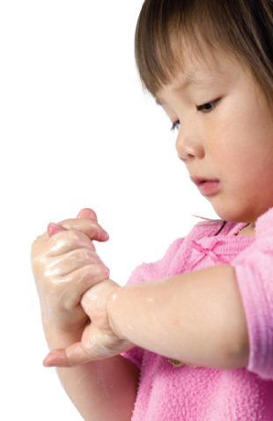
Y…
Seque sus manos usando una toalla de papel o secador de aire. Si es posible, use su toalla de papel para cerrar la llave del agua.
Siempre use agua y jabón si sus manos están visiblemente sucias.
Notes:
Slide 9 – Y… (Pagina 2 de su cuadernillo)
Diga: “Una vez que sus manos están limpias, use una toalla de papel o un secador de aire para secarlas. Use la toalla de papel para cerrar la llave del agua también si puede. ¿Sabe alguien porque esta es una buena idea?”
Las respuestas pueden incluir:
Puede haber gérmenes en la manija de la llave que alguien mas allá dejado allí.
Usted toco la manija con sus manos llenas de gérmenes antes de lavarlas y ahora llevara esos gérmenes de regreso a sus manos.
“Si sus manos están realmente sucias y usted puede ver que ellas están sucias, usted debe lavarlas con agua y jabón.

Slide 10
Como usar el desinfectante para manos
Usar un desinfectante para manos a base de alcohol:
Si el jabón y agua limpia no se tienen a la mano, use un desinfectante para manos a base de alcohol.
Los desinfectantes para manos a base de alcohol reducen el número de gérmenes en la piel y actúan rápidamente.
Aplique el producto en la palma de la mano.
Frote las manos una con otra.
Frote el producto sobre toda la superficie de las manos y dedos hasta que las manos estén secas.
Notes:
Slide 10 – Como Usar el Desinfectante Para Manos (Pagina 2 del cuadernillo)
Diga: “Si no puede usar agua y jabón para lavar sus manos, usted puede usar un desinfectante para manos. Estos desinfectantes funcionan rápido y pueden eliminar los gérmenes de sus manos. Para usar el desinfectante para manos:
Coloque un poco en la palma de sus manos (muestre la palma de sus manos).
Frote sus manos una con otra
Frótelo alrededor de toda la superficie de sus manos incluyendo los dedos
Continúe frotando sobre toda la superficie hasta que sus manos estén secas.”

Slide 11
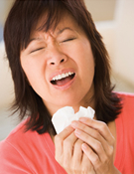
¿Qué más podemos hacer?
Al toser o estornudar siempre cubra su boca y nariz con una toalla de papel.
Evite tocar sus ojos, nariz y boca.
Lave sus manos después de haber usado pañuelos desechables.
Notes:
Slide 11 – ¿Que Mas Podemos Hacer? (Pagina 2 del cuadernillo)
Diga: “Así que sabemos como deshacernos de los gérmenes una vez que ellos lleguen a nuestras manos, pero ¿como podemos evitar la diseminación de los gérmenes si usted tose o estornuda? ¿Que es lo que debe hacer usted?”
Las respuestas pueden incluir:
Cubrir su boca cuando tose o estornuda con una pañuelo desechable
Toser o estornudar sobre su codo (parte interior del codo)
“si usted tose o estornuda en un pañuelo desechable, es muy importante tirarlo a la basura inmediatamente. NO tosa o estornude en sus manos porque entonces usted tendrá que lavarse las manos otra vez para evitar diseminar los gérmenes.

Slide 12
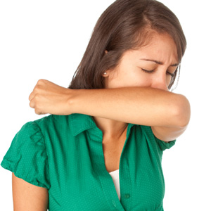
O…
Al toser o estornudar hágalo en el área interna de su codo.
Notes:
Slide 12 – O… (Pagina 2 del cuadernillo)
Diga: “¿Puede alguno mostrarme como estornuda en la parte interior de su codo? ¿Que parte de su codo debe usted usar?”
Quizá deba usted aclarar que estamos hablando de la parte interna del brazo a la altura del codo (como en la figura de la pantalla).

Slide 13
Y…
El flu se diseminan cuando usted entra en contacto con otra gente que está enferma de flu.
Evite acercarse a personas con síntomas de flu (manténgase al menos a 6 pies de distancia).
Aplíquese la vacuna contra el flu.
Notes:
Slide 13 – Y…(Pagina 2 del cuadernillo)
Diga: “Si sabe usted que alguien tiene flu (gripe), manténgase alejado de ellos. Trate de estar al menos 6 pies o 2 metros de distancia de alguien que esta enfermo. Si alguien tiene síntomas de gripe o flu, no se exponga a la posibilidad de contraerla también. Solo aléjese de ellos.”
La gente que tiene fllu puede contagiarla a otros 24 horas o más antes de que empiecen a mostrar síntomas, eso hace difícil alejarse de todos los que tienen flu.

Slide 14
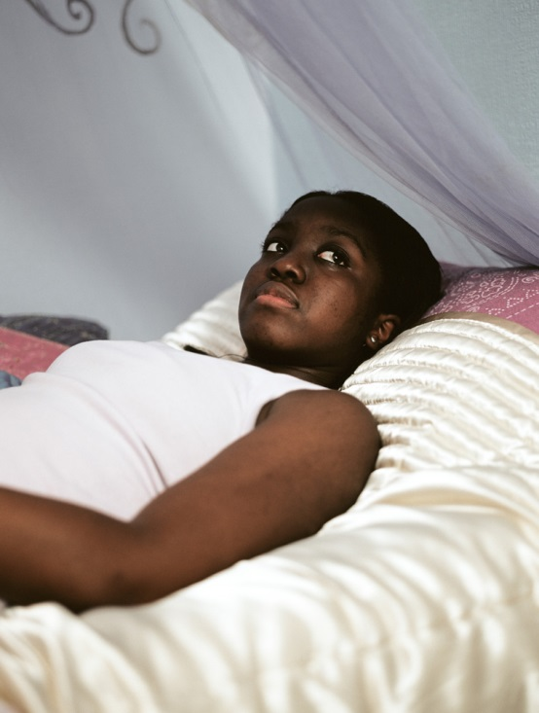
¿Qué debo hacer si me llego a enfermar?
Si presenta síntomas de flu, usted debe permanecer en casa y evitar el contacto con otra gente, excepto para obtener cuidado médico.
Notes:
Slide 14 – ¿Que Debo Hacer si Llego a Enfermarme? (Pagina 3 del cuadernillo)
Diga: “Es importante que usted se quede en casa y descanse si adquiere la gripe.”
Pregunte: “Cual podría ser una buena razón para salir de la casa aun teniendo el flu?”
Después de escuchar las respuestas, usted pudiera decir: “Una de las únicas razones para salir de casa seria para ir a una cita medica. El doctor puede hacer una prueba del flu e indicarle que tome un medicamento antiviral.”

Slide 15
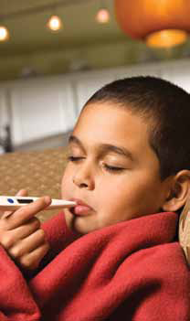
No disemine el flu – quédese en casa
Quédese en casa hasta que no tenga fiebre por un día.
Después de no tener fiebre por 1 día, usted puede regresar al trabajo o la escuela.
Notes:
Slide 15 – No Contagie la Gripe – Quedece en Casa (Pagina 3 del cuadernillo)
Diga: “Permanezca en casa hasta que la fiebre se haya ido por un día completo: Es importante limitar el contacto con otros mientras tiene flu para prevenir que también se enfermen. Esto significa estar en casa independientemente de sus compromisos (trabajo, escuela, etc.). Y, mientras este en casa, es importante estar alejados de los que están dentro de la casa o ellos serán expuestos a un muy alto riesgo de enfermarse del flu. Tome su temperatura con un termómetro. La temperatura normal para la mayoría de los adultos y niños tomada con un termómetro en la boca, debajo dela lengua es de 98.6 For 37.0 C. Una vez que su temperatura regresa a lo normal, espere un día mas para poder salir de casa. Antes de este tiempo, usted aun podría poner a otros en riesgo de adquirir el flu.”
Recuerde que llamar a su proveedor medico es mejor que solo llegar al hospital o clínica. (La fiebre deberá irse por si sola)

Slide 16
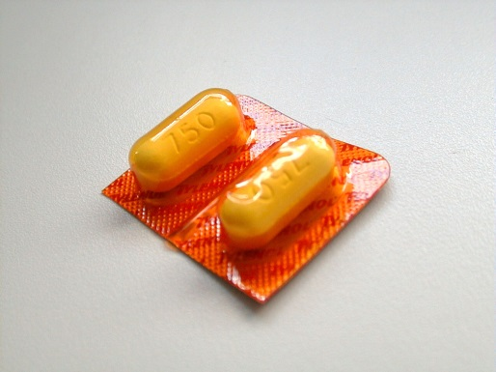
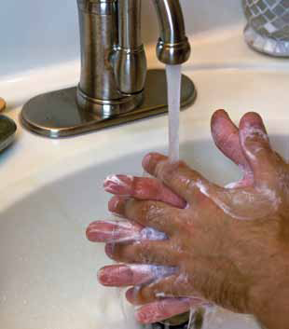
Y…
Descanse tanto como pueda.
Tome acetaminofén (tylenol).
Lave sus manos con agua tibia y jabón después de estornudar, toser, o sonarse la nariz.
Notes:
Slide 16 – Y… (Pagina 3 del cuadernillo)
Diga: “Es importante que usted descanse tanto como sea posible mientras esta en casa. También le hará sentirse mejor si usted toma acetaminofén. Otro nombre para el acetaminofén es Tylenol. Hay otros medicamentos que puede tomar para disminuir los síntomas del flu, tales como ibuprofeno, que también se le llama Advil. Sin embargo, usted debe hablar con su farmacéutico antes de tomar cualquier medicamento de los anaqueles que no requieren receta medica, porque quizá hubiera alguna razón por la que no debiera tomar acetaminofén o ibuprofeno dependiendo de otros problemas de salud que usted pueda tener. Por favor, asegúrese de nunca dar aspirina a un niño que tenga síntomas parecidos al flu.”

Slide 17
Use los artículos de su kit para el flu
Termómetro: tome su temperatura con un termómetro:
Sosténgalo en su boca por 1 minuto.
Si la lectura es mayor de 99 grados, usted tiene fiebre.
Desinfectante par manos: Practique un buen lavado o desinfección de manos.
Notes:
Slide 17 – Use los Articulos de su Kit de la Gripe (Pagina 3 del cuadernillo)
Usted puede entregar los kits del flu en este momento si es que planea proveerlos y no los dio en la mesa de registración. Asegúrese que todos obtengan uno. Saque los artículos del kit a la vez que hable de cada uno de ellos.
Pregunte: “¿Podrá alguien sacar el termómetro de su kit y mostrarnos como lo usaría en su boca?”
Los paquetes son difíciles de abrir y necesitara una tijera. Otra opción es tener uno ya abierto y demostrarlo al frente del grupo.
Asegúrese de que ellos coloquen el termómetro debajo de la lengua y presionen el botón de enfrente del termómetro después de colocarlo en la boca. Espere hasta que suene y entonces lea la temperatura. Explique el proceso que esta usando y explique que el rango normal es para la temperatura oral. El termómetro que tenemos hace un ruido especial cuando la temperatura es mayor de 99 grados, eso será una indicación extra de que usted tiene fiebre. Hay mas información en las instrucciones.
Muestre como funciona el desinfectante para manos usando las indicaciones de la diapositiva #10.

Slide 18
Y…
Pañuelos desechables: Use pañuelos desechables cuando tenga tos o estornude.
Mantenga los pañuelos desechables usados en una canasta cerrada para basura y cuando ya se sienta mejor deséchelos usted mismo.
Pastillas para la tos
No vaya a trabajar o salga fuera de la casa hasta que usted no tenga fiebre por un día.
Notes:
Slide 18 – Y… (Pagina 3 del cuadernillo)
Diga: “Asegúrese de desechar los pañuelos desechables usados ya que ellos también pueden diseminar el flu si alguien más los toca. Los gérmenes puedes ser diseminados en diversas formas. Las pastillas para la tos le ayudarán si tiene tos, y recuerde es importante permanecer en casa cuando este enfermo.”

Slide 19
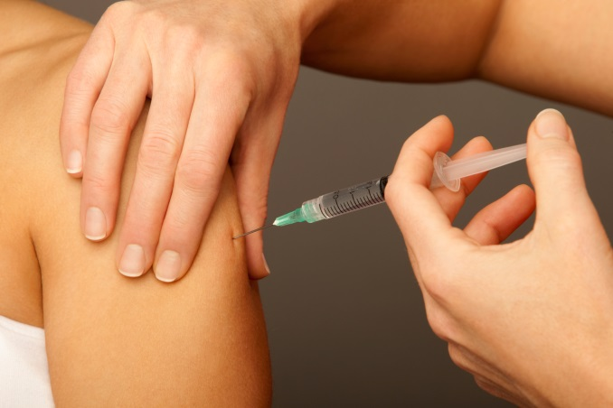
Hablemos Sobre la Vacuna Contra el Flu
La vacuna contra el flu también es llamada “flu shot.”
Vacune a su familia también.
Es muy segura y eficaz.
¡La mejor manera de prevenir el flu!
Notes:
Slide 19 – ¿Hablemos sobre la Vacuna Contra la Gripe (pagina 4 del cuadernillo)
Diga: Frecuentemente llamamos a la vacuna contra el flu “flu shot” o “inyección del flu.”
Pregunte: “¿Porque seria importante para su familia ponerse también la vacuna contra la gripe si usted ya se la va a poner?”
Enfatice en su platica que su familia sale de casa y se expone a otra gente en publico que a la vez pueda exponerla al flu.
Diga: “Las vacunas contra el flu es la forma número uno para prevenir la gripe. Son seguras y efectivas. Lavarse las manos y toser o estornudar en la parte interior del codo son buenas practicas de salud para prevenir enfermedades en general, incluyendo la gripe. Sin embargo, nada funciona tan efectivamente previniendo el flu como la vacuna contra el flu.”
Enfatice que la vacuna contra la gripe o flu es la forma número uno de prevenir el flu (esta será una de las preguntas en el examen).

Slide 20
¿Quién Debe Ponerse la Vacuna Contra el Flu?
La Mayoría de la Gente
Todos las personas mayores de 6 meses
Las mujeres embarazadas
Adultos mayores
Trabajadores de la salud
Gente con asma
Gente con diabetes
Gente con enfermedades del corazón
Fumadores
Notes:
Slide 20 – ¿Quien Debe Ponerse la Vacuna Contra el flu? (Pagina 3 dell cuadernillo)
Diga: “La vacuna contra el flu se recomienda para todo aquel que tenga 6 meses de edad o más. Cualquier persona puede repetir la aplicación de la vacuna contra el flu cada año, así que la mayoría de nosotros nos la debiéramos poner. Hay especialmente ciertas personas que deben ponerse la vacuna, debido a que tienen un riesgo mas alto de enfermarse gravemente y tener que ir al hospital o incluso morir a consecuencia del flu. Hay también un pequeño grupo que no debería ponerse la vacuna.”
La aplicación de la vacuna contra el flu puede provoca a dolorimiento en el brazo y fiebre ligera después de la inyección. Estos síntomas son variados y son significativamente mas ligeros y de corta duración que el real flu. Este tipo de reacción muestra que la vacuna esta funcionando, haciendo lo que tiene que hacer-entrenando al cuerpo para pelear contra el flu. Esto no significa que alguno no debiera ponerse la vacuna.
Sin embargo, si usted ha tenido una reacción severa a la vacuna contra el flu en el pasado, usted no debe ponérsela. Afortunadamente, tales reacciones alérgicas que amenaza la vida, son muy raras. Los signos de seria reacción alérgica son:
Problemas de respiración
Ronquera o sibilancias
urticaria
palidez
Debilidad
Ritmo cardiaco acelerado
mareo
Si ellas ocurren, aparecen dentro de unos pocos minutos a unas pocas horas después de la aplicación. Estas reacciones pueden ocurrir mas probablemente en personas con una alergia severa a un ingrediente presente en la vacuna.

Slide 21
¿Quién NO Debe Aplicarse la Vacuna Contra el Flu?
Todas las personas que son alérgicas a algún componente presente en la vacuna.
Todo aquel que ha tenido alguna reacción severa a la vacuna contra el flu en el pasado.
Hable con su doctor, enfermera o farmaceuta
si tiene preguntas.
Notes:
Slide 21 – ¿Quien No Debe Aplicarse la Vacuna Contra la Gripe? (Pagina 3 del cuadernillo)
Diga: “La gente que no debe ponerse la vacuna contra el flu son aquellos que tienen una reacción alérgica severa a alguno de los ingredientes presentes en la vacuna o cualquiera que halla tenido un reacción severa a la vacuna contra el flu en el pasado.
La gente con alergia al huevo puede aplicarse la vacuna sin problema. Sin embargo, si a una persona le preocupa tener una reacción muy severa, ella puede aplicarse la vacuna en la oficina del doctor (tal como un alergólogo, o medico de cabecera), donde la persona pueda ser monitorizada después de la aplicación.”
Nota: Porque las reacciones son raras, no enfatice estas partes. Esta información es provista a usted por si le preguntan como saber si se tiene una reacción alérgica, usted pueda compartir esta información. Sin embargo, otra vez, trate de destacar que estas reacciones son muy raras.
Algunas personas insisten en que ellas desarrollaron flu al ponerse la vacuna en el pasado y lo mejor es no discutir con ellas. Deje que mantengan su opinión, pero enfatice que seria altamente inusual ya que la vacuna no contiene virus vivos en ella.
Es importante notar que la vacuna contra el flu absolutamente no puede causar la enfermedad. Una persona puede aplicarse la vacuna y aun así adquirir el flu. Esto no significa que la vacuna les dio el flu.
Le toma al cuerpo 2 semanas para construir sus defensas después de recibir la vacuna. La persona puede enfermarse de flu en esas 2 semanas, pero también estará construyendo inmunidad para el resto de la temporada del flu.
Aun después de 2 semanas, la vacuna no es totalmente efectiva en prevenir el flu, pero aun puede ayudar a mantener a una persona fuera del hospital o incluso salvarle la vida, si ella en realidad llega a adquirir el flu.

Slide 22
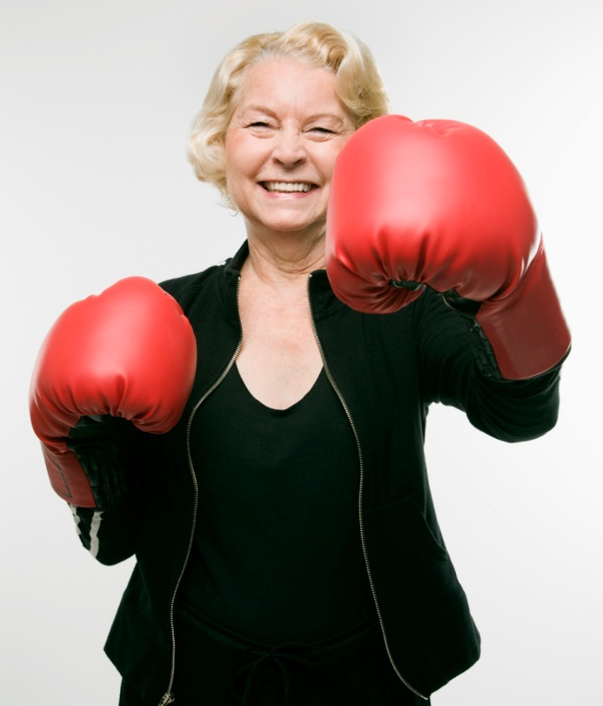
¿Sabía Usted?
La vacuna contra el flu le enseña a su cuerpo a saber pelear contra el flu.
Usted debe aplicarse la vacuna cada año.
La vacuna contra el flu solo protege contra el flu, no de los resfriados u otras enfermedades.
Notes:
Slide 22 - ¿Sabia Usted? (Pagina 5 del cuadernillo)
Diga: “La vacuna contra el flu le enseña a su cuerpo a pelear contra el flu. Le enseña a su sistema inmunológico, la parte de su cuerpo que pelea las enfermedades, a reconocer y destruir el virus del flu. Asi que, se espera que si la persona que ha recibido la vacuna entra en contacto con el virus del flu, su cuerpo reconocerá exactamente lo que es y destruirá a los gérmenes del flu antes que la enfermen. A veces la vacuna no es suficiente para mantener a la personar sin adquirir el flu, pero en ese caso la vacuna puede ayudar al cuerpo a pelear el flu lo suficiente para mantener a alguien fuera del hospital o para que no muera. Es importante adquirir una nueva vacuna cada año, porque cada año el virus de la influenza cambia. Nos ponemos una vacuna cada año, para enseñarle a nuestro cuerpo a pelear la nueva versión del virus. Las vacunas están disponibles típicamente en Septiembre o al comienzo de Octubre, que es cuando inicia la temporada del flu. Obtenga la vacuna tempranamente, pero también sepa que nunca es demasiado tarde. La vacuna contra el flu absolutamente no será la causa de que se enferme.”

Slide 23
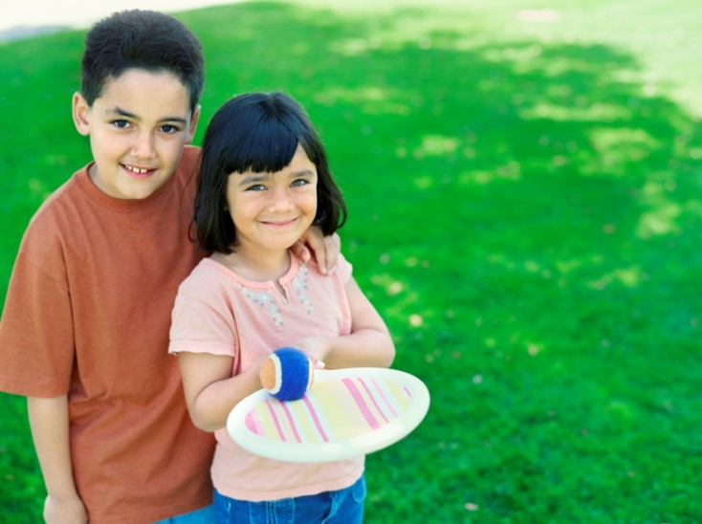
Demos un Repaso
El examen en la página 5 de su cuadernillo
Coloque un circulo a la “V” si la aseveración es verdadera o la “F” si es falsa
Notes:
Slide 23 – Revisemos (Pagina 5 del cuadernillo)
Diga: “Por favor valla a la pagina 5 en su libro de lecciones. Vea las preguntas debajo de ¿Verdadero o Falso? Circule la respuesta correcta como yo valla leyendo la pregunta:
La vacuna contra el flu me protegerá de un resfriado. Circule V si piensa que esto es verdad o F si piensa que esto es falso.
La vacuna contra el flu le protegerá contra el flu. Marque V o F.
El flu siempre causa vomito.
El flu causa fiebre, escalofrió, tos, y dolor de cuerpo. Usted se sentirá muy enfermo por 7 días.
Bebes recién nacidos deben aplicarse la vacuna contra el flu.
Ahora, corrijamos este pequeño examen.”(Usted puede preguntar al grupo cual es la respuesta correcta y porque, antes de darles la respuesta correcta.)
“1. Es falsa. Si usted recuerda, como la vacuna contra el flu solo le protege a usted contra el flu, no le protege de otras enfermedades. Así que, si usted marco F, esta correcta.
2. Es Verdadero.
3. Es Falsa. Los niños tienen vomito con frecuencia con el flu, pero no siempre y los adultos a veces tienen vomito, pero no comúnmente.
4. Es Verdadera.
5. Es Falsa. Los recién nacidos son demasiado pequeños para la aplicación de la vacuna contra el flu. Ellos dependen en que todos a su alrededor se vacunen para protegerlos contra el flu.”

Slide 24
¿Dónde puedo adquirir una vacuna contra el flu?
Hable con su doctor, enfermera, farmaceuta o clínica local de salud para encontrar más información sobre lugares en los que puede obtener vacunas contra el flu.
La vacuna contra el flu es rápida y fácil de adquirir y le ayudará a que usted y su familia se mantengan sanos durante la temporada de flu.
Notes:
Slide 24 – ¿Donde Puedo Adquirir una Vacuna Contra la Gripe o Flu? (Pagina 5 del cuadernillo)
Si no se han hecho arreglos para proporcionar vacunas a los participantes al final del taller, seria de ayuda que investigara usted los lugares y horarios de las clínicas de flu del área, especialmente los puestos de vacunación masiva del Departamento de Salud de Arkansas en su condado. Comparta cualquier información que tenga acerca de los lugares de vacunación más cercanos o dirija a la gente a contactar su clínica local o de salud más cercana donde puedan adquirir vacunas contra el flu. Si no va a proveer vacunas contra el flu a los participantes al final del taller, y si usted de antemano ha adquirido cupones gratis para vacunas contra el flu para sus participantes, podría también repartir los cupones si aun no lo ha hecho.

Slide 25
Todos Tenemos Una Historia que Contar
Vea las páginas 6 y 7 en su cuadernillo.
¿Tiene una historia que compartir referente a una experiencia que haya tenido al adquirir el flu o la vacuna contra el flu?
Notes:
Slide 25 – Todos Tenemos Una Historia que Contar (Pagina 6&7 del cuadernillo)
Pida a los participantes ir a la pagina 6 y 7 y que lean la historias. Una vez que usted vea que han terminado, pregunte: “Quisiera alguien compartir algo relacionado con el flu o la vacuna contra el flu?” Si usted tiene una que quiera compartir, este es un buen momento para hacerlo.

Slide 26
Hablemos
¿Qué dice su doctor acerca de la vacuna contra el flu?
¿Qué dice su familia y amigos acerca de la vacuna contra el flu?
¿Qué dice usted acerca de la vacuna contra el flu?
Notes:
Slide 26 – Hablemos (Página 8 del cuadernillo)
Pregunte “Ha hablado acerca de la vacuna contra el flu con su doctor? ¿Que dicen su familia y amigos acerca de la vacuna contra el flu? ¿Que piensa usted acerca de la vacuna contra el flu?” Empiece aquí un dialogo acerca de la vacuna contra el flu. Mire el adendum para información adicional acerca de posibles problemas que puedan salir y los recursos adicionales para las respuestas.

Slide 27
¡Gracias!
Gracias al Centro Para el Control y Prevención de Enfermedades por la información y fotografías usadas en la presentación.
Gracias a la Wisconsin Health Literacy por crear los materiales que el Departamento de Salud de Arkansas adaptó para usarlos en Arkansas.
Gracias al Equipo de Trabajo en la Prevención del Flu de la Coalición Acción par la Inmunización de Arkansas por ayudar a adaptar los materiales y planear los talleres.
Notes:
Slide 27 – Gracias!
Diga “Nos gustaría agradecer a la Coalición Acción Para la Inmunización de Arkansas y al Departamento de Salud de Arkansas por hacer posible este taller.
Antes de irse, nos gustaría que usted llene esta hoja final ¿Qué Aprendí? (Pase la hoja en este momento.) Las preguntas son las mismas que se hicieron en la actividad de calentamiento, pero queremos que las responda esta vez, para saber que aprendió usted hoy. Por favor conteste las preguntas ‘¿Que aprendió?’ y gracias por venir.”
Si es aplicable, diga: “Si le gustaría obtener su vacuna contra el flu antes de irse, tenemos mesas preparadas con personal de la clínica o farmacia ___________ en la parte de atrás del cuarto para administrarselas a usted.“

